Slide 1

Chào mừng các con đến với tiết kể chuyện

Slide 2


KHỞI ĐỘNG
Notes:
2

Slide 3
1.Nghe kể chuyện

Slide 4
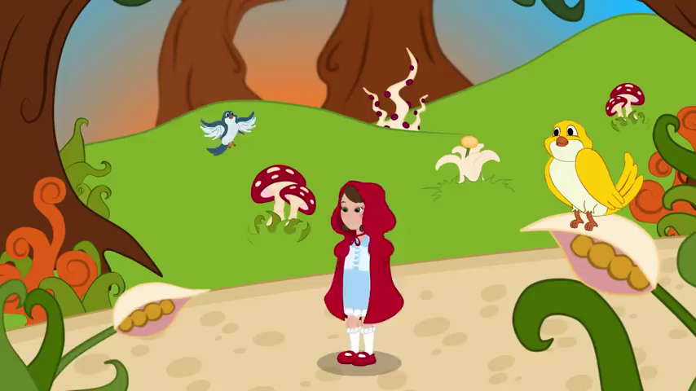

Slide 5
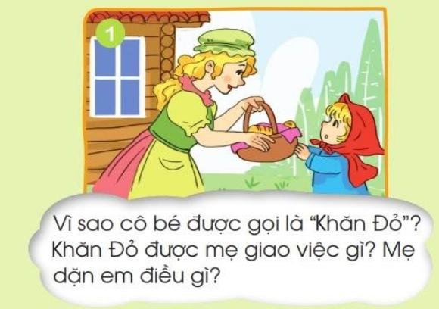

Slide 6
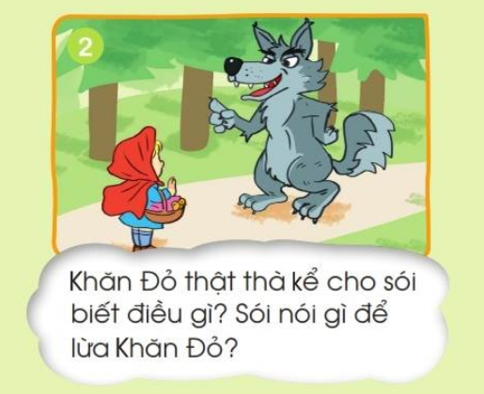

Slide 7
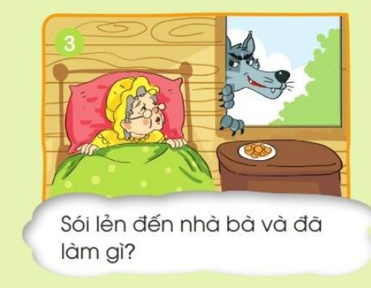

Slide 8
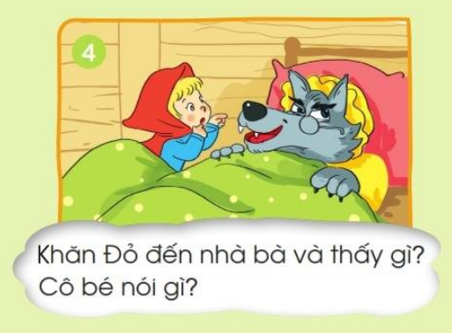

Slide 9
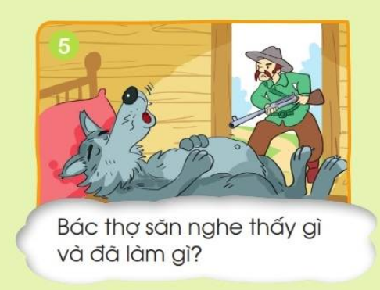

Slide 10
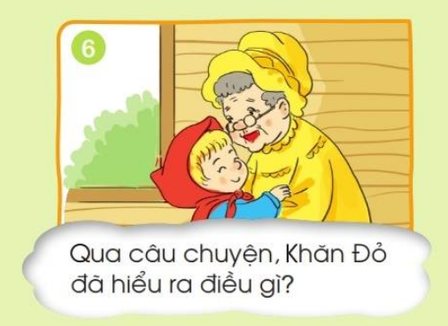

Slide 11
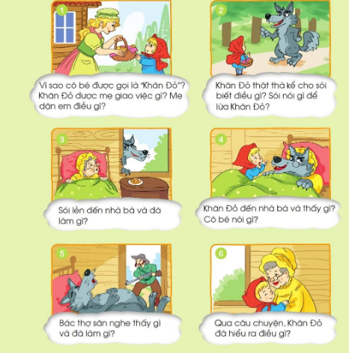

Slide 12


HẸN GẶP LẠI

